Slide 1
Тема урока:
Общая характеристика
типа Моллюски
задачи урока:
- Показать особенности строения и жизнедеятельности животных, относящихся к типу моллюски;
- Рассмотреть их многообразие, изучить классификацию типа на примере конкретных представителей класса Брюхоногие, Двустворчатые, Головоногие.

Slide 2


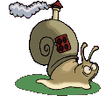
ТЕЛО
МАНТИЯ
М.ПОЛОСТЬ
СИГМЕНТЫ
НОГА
ТУЛОВИЩЕ
МОЛЛЮСКИ
ГОЛОВА
СИММЕТРИЯ
В.ПОЛОСТЬ
АСИММЕТРИЯ
130 ТЫС.ВИДОВ

Slide 3
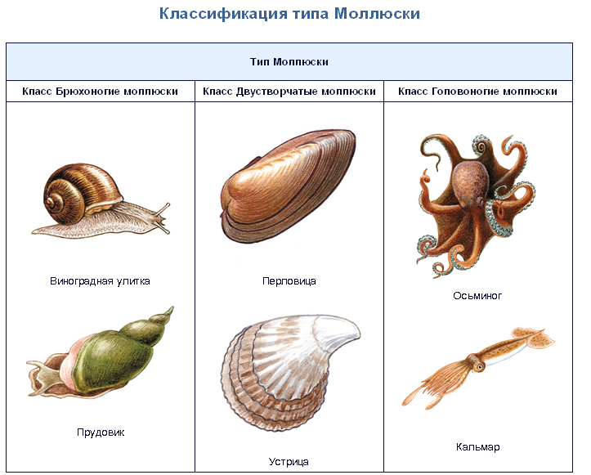

Slide 4
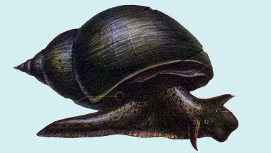
Класс Брюхоногие моллюски
Брюхоногие - самый крупный по числу видов (около 90 тысяч) класс в типе моллюсков. По облику и образу жизни они очень разнообразны. Большинство обитает в морях, но многие проникли в пресные воды и на сушу. Размеры брюхоногих - от 2 мм до 60 см. Основной признак - спирально закрученная раковина.
Прудовик обыкновенный
вершина
завиток
раковина
нога
устье

Slide 5
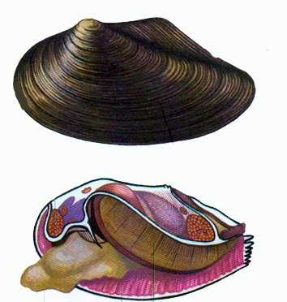
Класс Двустворчатые моллюски
Двустворчатые моллюски – второй по численности видов класс в типе моллюсков.
Тело одето двустворчатой раковиной, створки которой соединяются на спинной стороне эластичной связкой и замком.
Размеры их - от 5 мм до 1,5 м у тридактны. Двустворчатые моллюски - донные, малоподвижные или прикрепленные животные.
Вершина
Передний конец
Задний конец
Годичные приросты

Slide 6
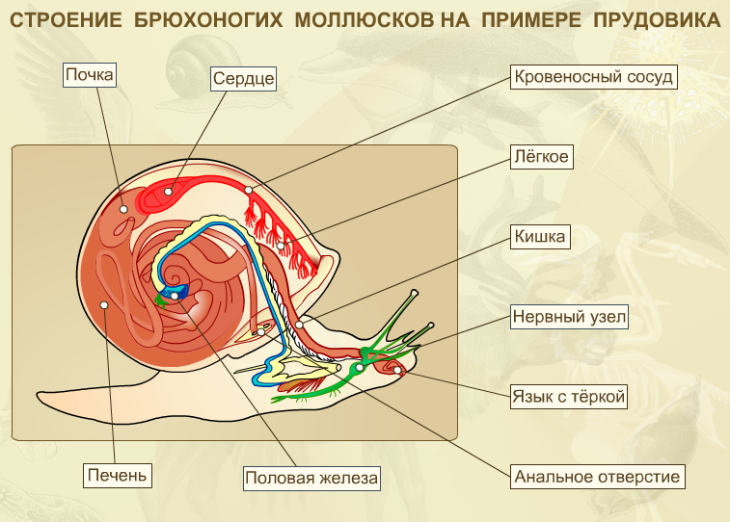

Slide 7
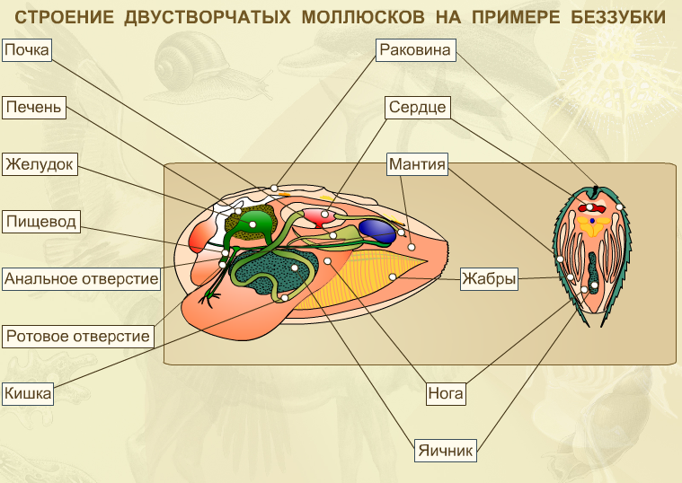

Slide 8
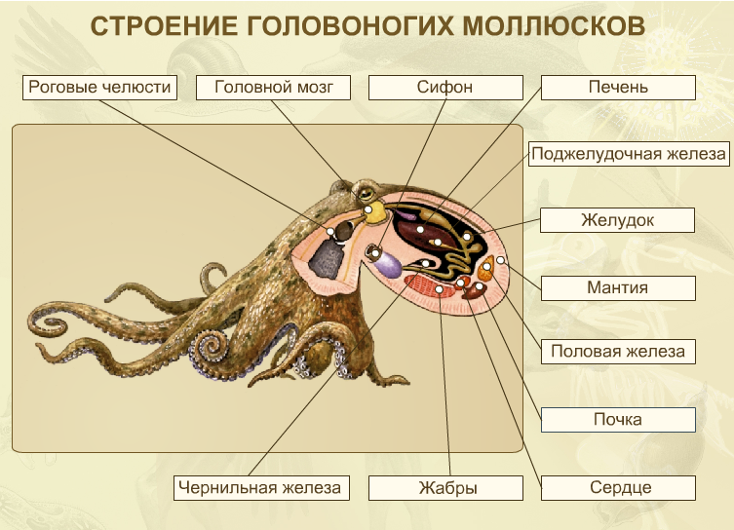

Slide 9
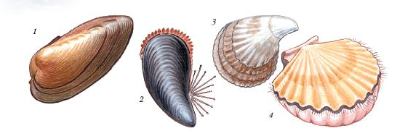
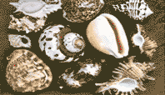
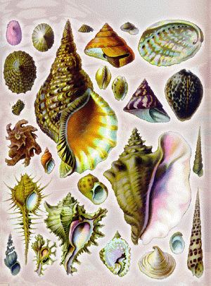
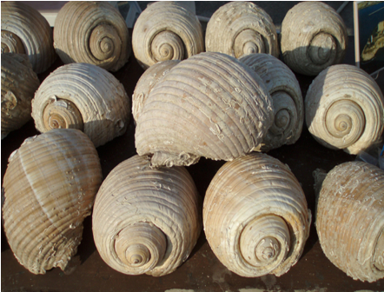


Slide 10
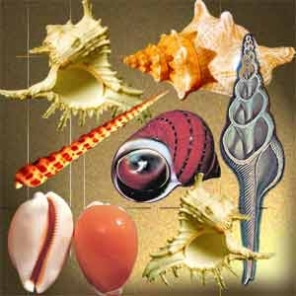
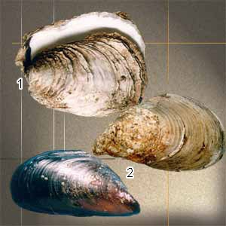
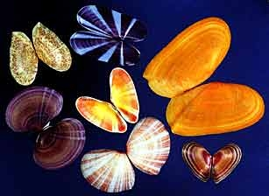
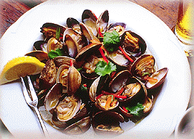

Slide 11
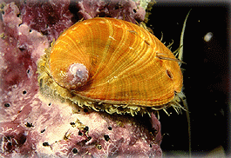
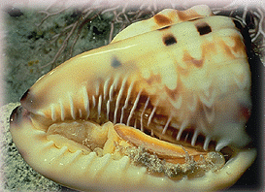
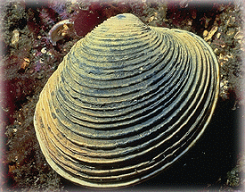
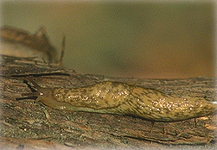
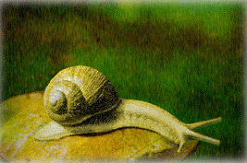
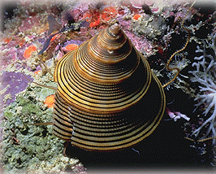
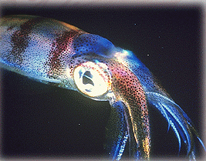
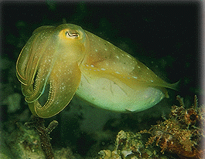
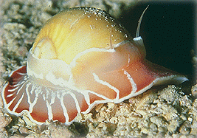

Slide 12

1.Мантийная полость – это пространство:
а).в пищеварительном тракте
б).между раковиной и мантией
в).между мантией и стенками тела
г).всей полости тела
2.Терка, или радула, у многих моллюсков находится в:
а).желудке
б).глотке
в).тонкой кишке
г).на поверхности раковины
3.Второе название типа Моллюски:
а).беспозвоночные
б).круглоротые
в).мягкотелые
г).брюхоногие.
4.Из головы, туловища и ноги тело состоит у:
а).прудовика
б).беззубки
в).устрицы
г).мидии.

Slide 13
5.Легкими дышат:
а).перловицы
б).осьминоги
в).слизни
г).беззубки
6.Реактивный способ передвижения характерен для:
а).беззубки
б).мидии
в).кальмара
г).голого слизня.
7.Редукция (исчезновение) головы беззубки связана с:
а).отсутствием у всех моллюсков головного отдела
б).пассивностью питания
в).водной средой обитания
г).неподвижным образом жизни.
8.Наиболее развита нервная система у:
а).осьминога
б).устрицы
в).перловицы
г).слизня.

Slide 14

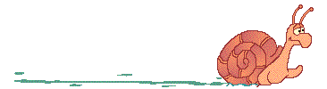
1.в
2.б
3.в
4.а
5.в
6.в
7.б
8.а

